Slide 1
Alcuni punti su metacolina, FeNO, Pimax/PeMAX
Riccardo Pistelli
Università Cattolica Roma

Slide 2
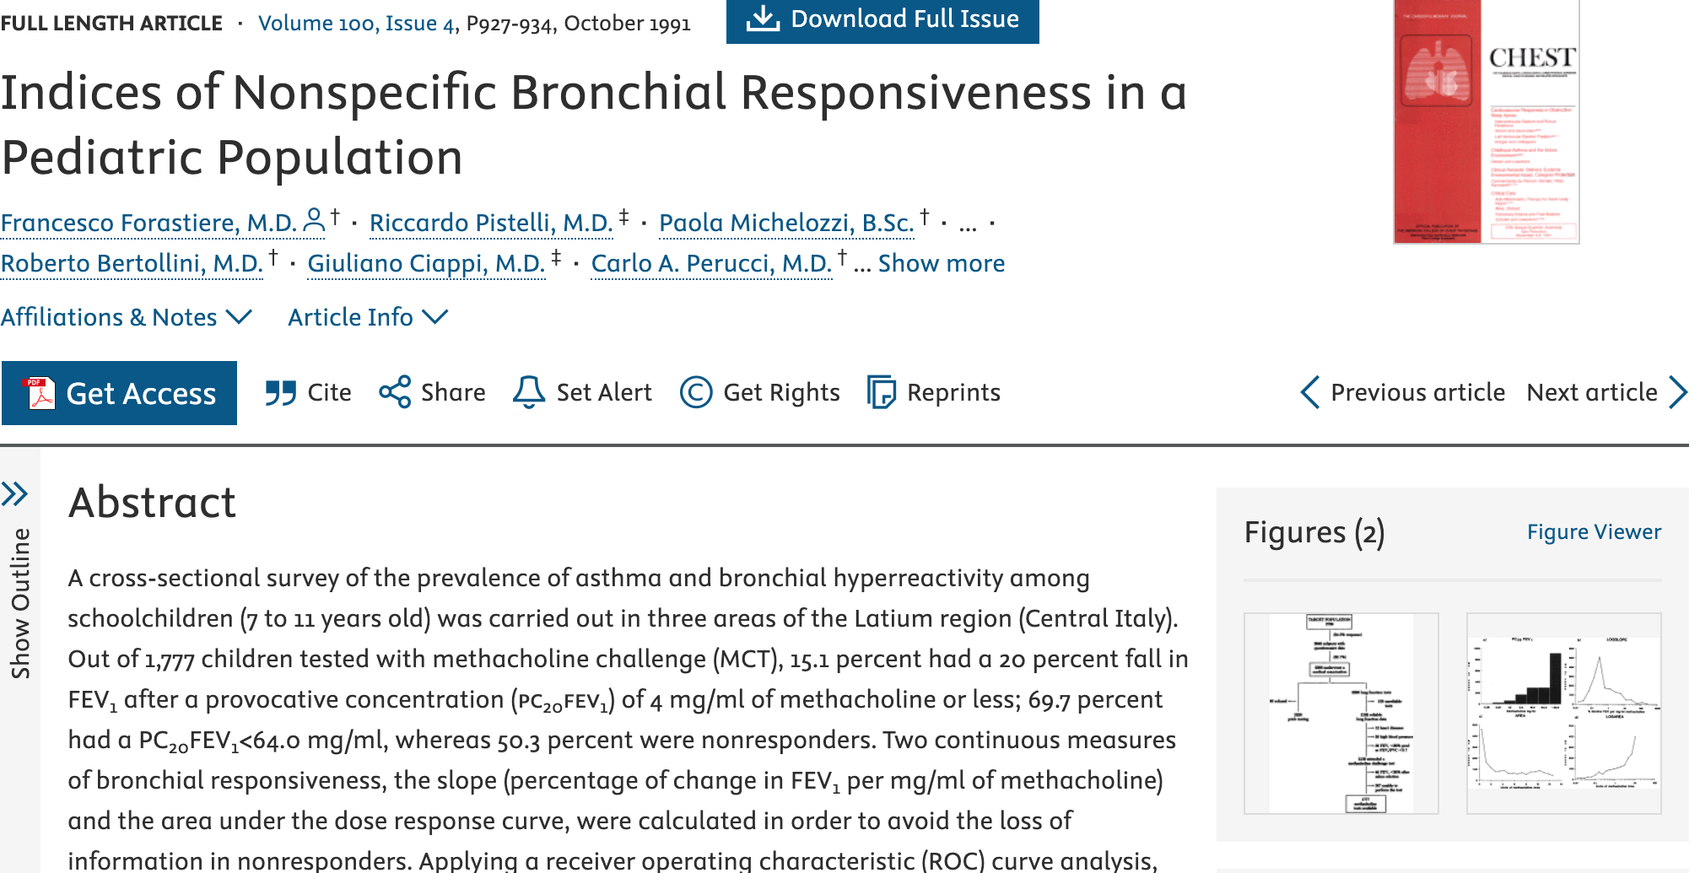
4

Slide 3


Slide 6
Flow chart della sequenza del test con metacolina

Slide 7
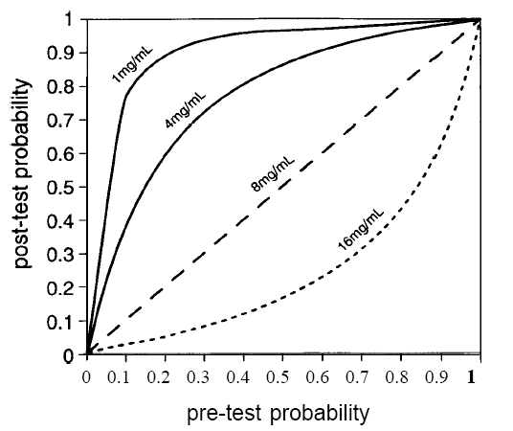

Slide 8
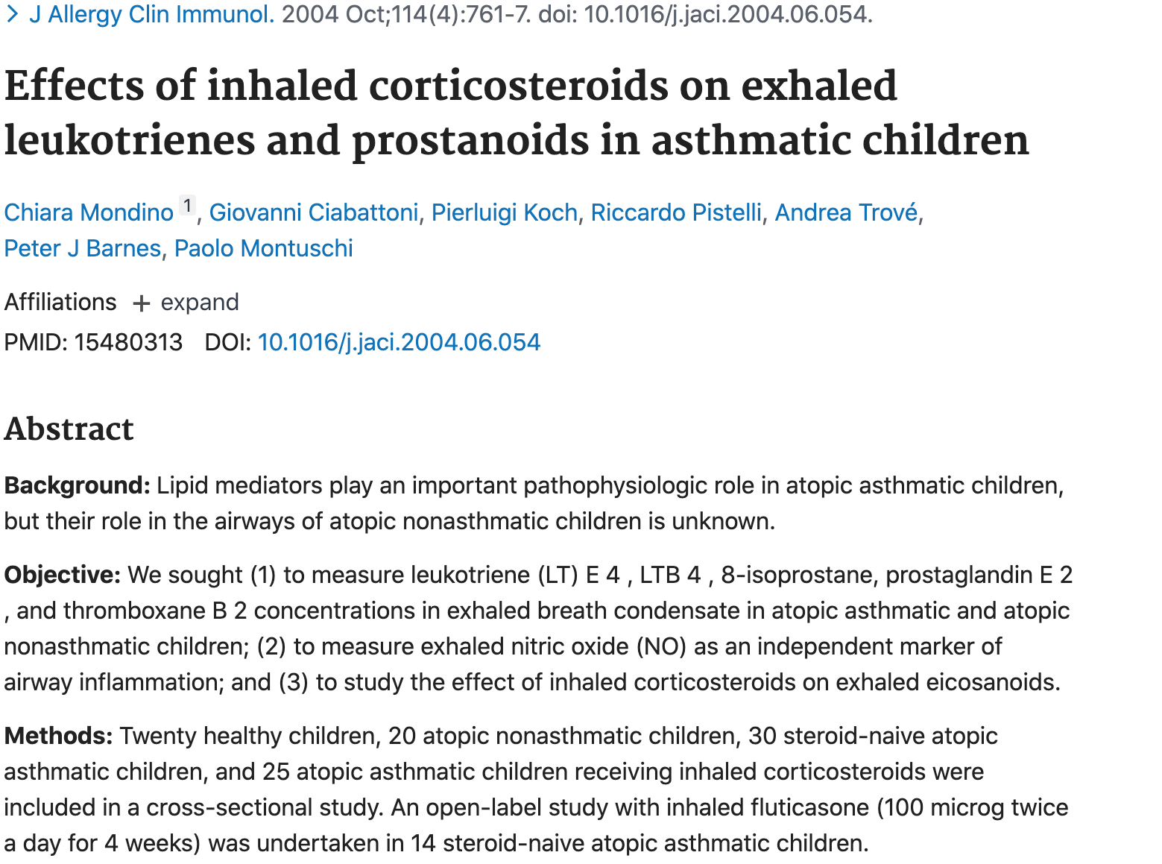

Slide 11
